Slide 1

Nivel de estudios y empleabilidad
Valentina González Gallego

Slide 2

Índice
Introducción
Nivel de estudios de la población
Tasa de actividad

Slide 3
Introducción
¿Qué nivel de estudios tiene la población?
¿Cómo afecta el nivel de estudios en la empleabilidad de una persona?
¿Hay diferencias entre hombres y mujeres? ¿Varía en función de la edad?
¿Afecta igual en hombres que en mujeres? ¿Y su edad?

Slide 4

Nivel de estudios de la población

Slide 5
Nivel de estudios de las mujeres por años

Slide 6
Nivel de estudios de los hombres por años

Slide 7
Nivel de estudios de las mujeres por años según su edad

Slide 8
Nivel de estudios de los hombres por años según su edad

Slide 9

Tasa de actividad

Slide 10
Tasa de actividad según el nivel de formación

Slide 11
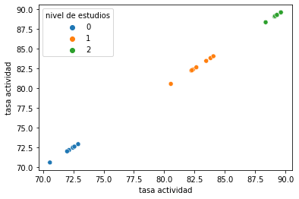
Gráfico dispersión

Slide 12

¿Hay diferencia entre hombres y mujeres?

Slide 13
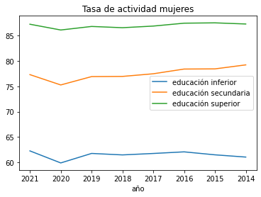
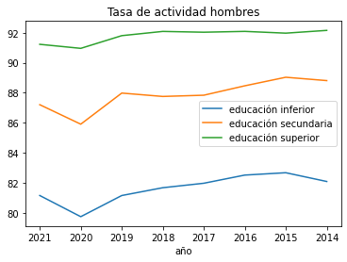

Slide 14
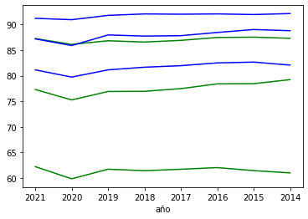

Slide 15
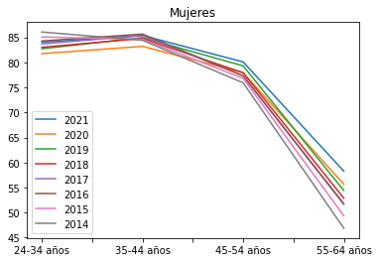
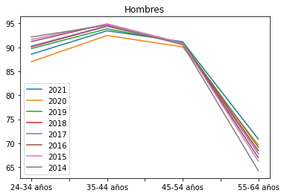

Slide 16
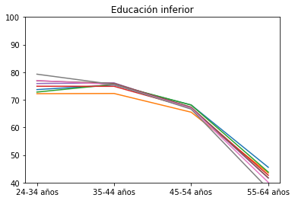
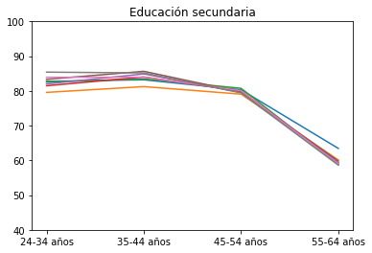
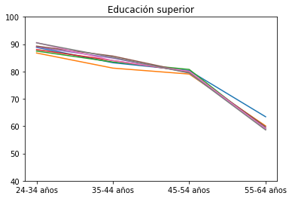
Mujeres

Slide 17
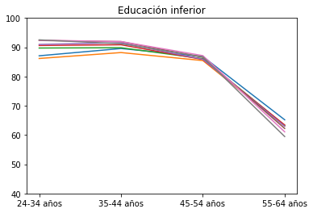
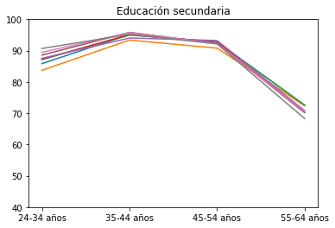
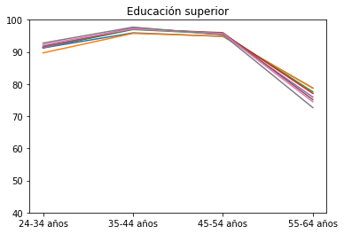
Hombres

Slide 18

Gracias
Valentina González Gallego
valentinagonzalezgallego@gmail.com

